Slide 1
STEAM mokytojo praktinė patirtis
Paulius Kriaunevičius

Slide 2
Šiek tiek bendrų įžvalgų apie inžinerinių technologijų mokymą

Slide 3
Inž. technologijų pamokose įgyjamos kompetencijos
Mokymo programoje:
Kūrybiškumo
Pažinimo
Skaitmeninė k.
Socialinė, emocinė, sveikos gyvensenos
Kultūrinė
Komunikavimo
Pilietiškumo
O taip pat:
Daugiakalbystės
Inžinerinio mąstymo
(Daugiakalbystė yra viena iš aštuonių bendrųjų kompetencijų, kurių reikia asmeniniam pasitenkinimui, sveikam ir darniam gyvenimo būdui, įsidarbinamumui, aktyviam pilietiškumui ir socialinei įtraukčiai)

Slide 4
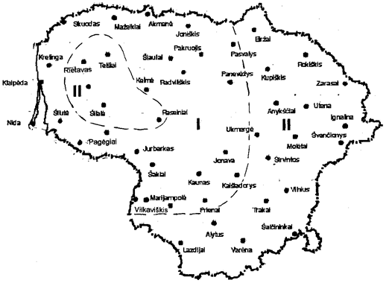
Paprasti pavyzdžiai irgi padeda
Sniego apkrovos Lietuvos teritorijoje:
I zona – 120 kg/m²;
II zona – 160kg/m².
102 g = 1 N
160 * 1000 g = ???
160000 g = 1568.6 N → 1.56 kN
160 kg/m² → 1.56 kN/m² (≈ 1.60 kN/m²) → 1.6 kPa → 1600 Pa
Normatyvinės sniego apkrovos Lietuvos
teritorijoje žemėlapis

Slide 5
Nesėkmės – inžinerijos dalis

Slide 6
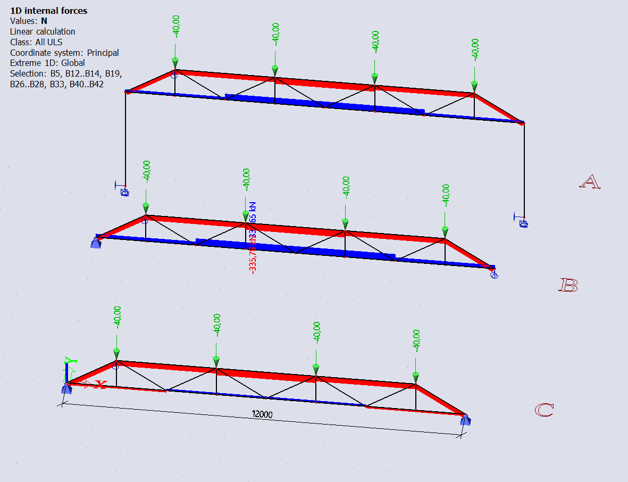
Svarbu suprasti, ką skaičiuojame
Trys tos pačios santvaros skaičiavimo modeliai;
Dviejų modelių (A ir B) rezultatai panašūs;
Trečiojo modelio rezultatas skiriasi. Kodėl?
Kuris rezultatas geriau atspindi realybę?

Slide 7
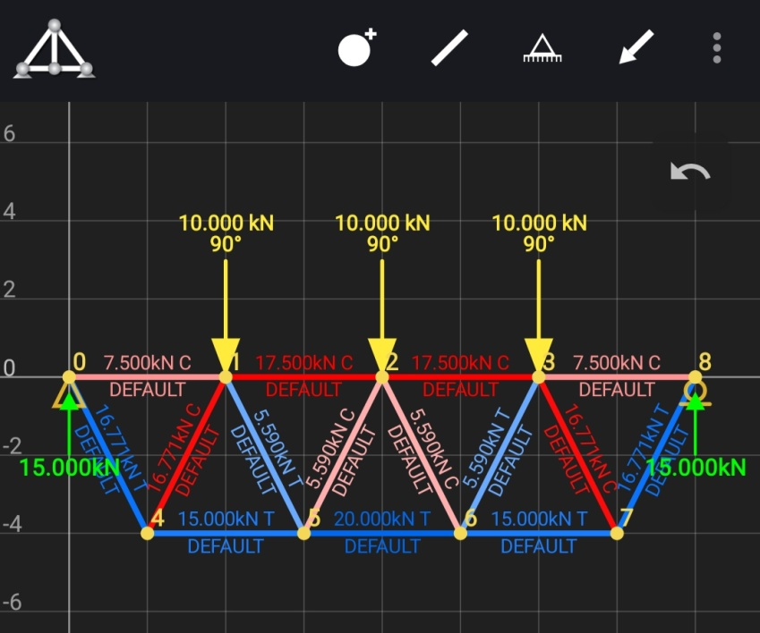
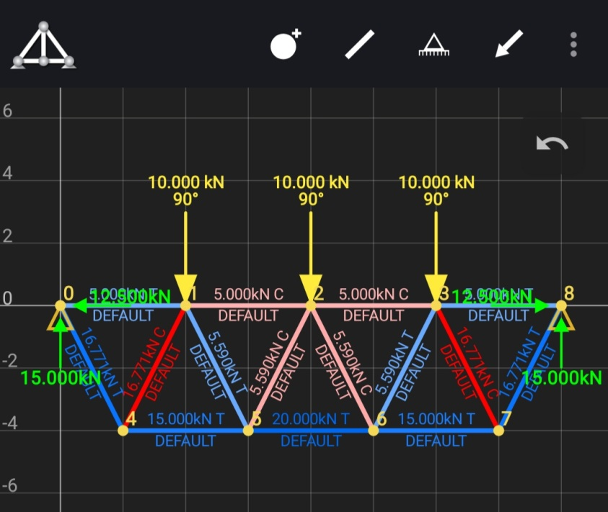
Santvarų skaičiavimas mobiliąja SW TRUSS programėle

Slide 8
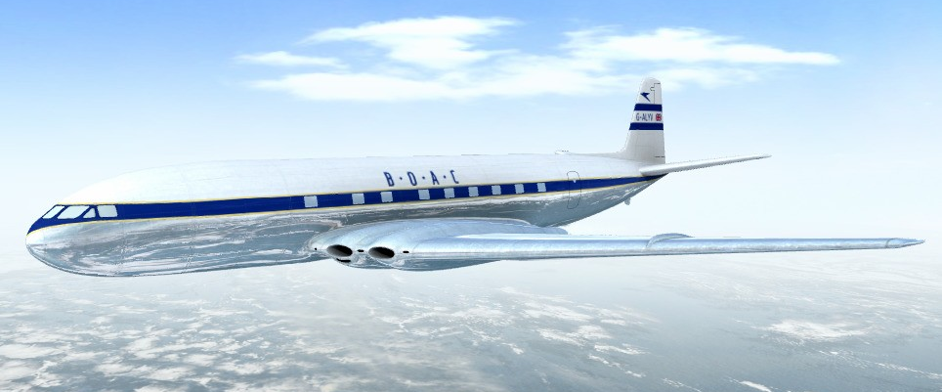
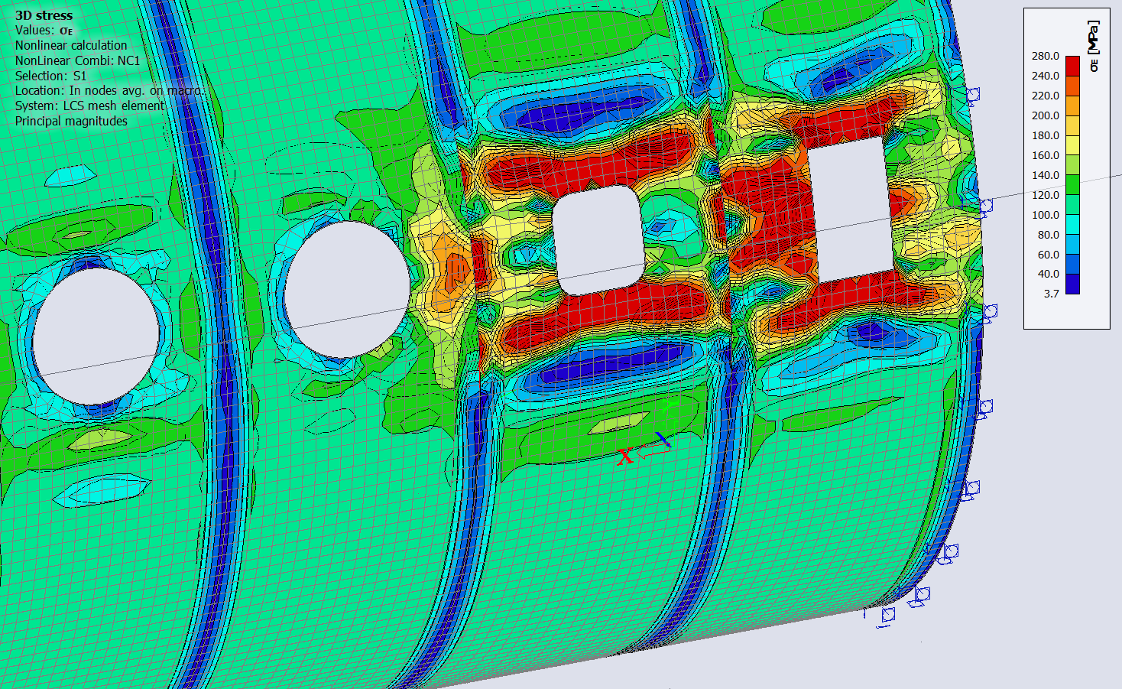
Stačiakampiai langai – netinkami reaktyviniams lėktuvams
De Havilland DH.106 Comet

Slide 9
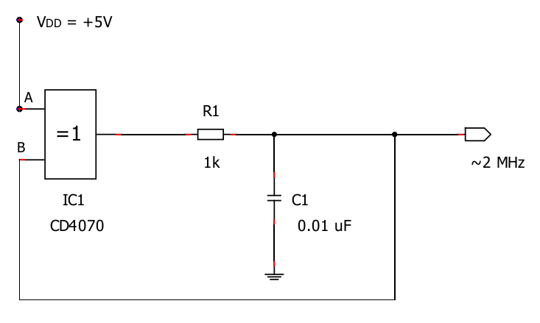
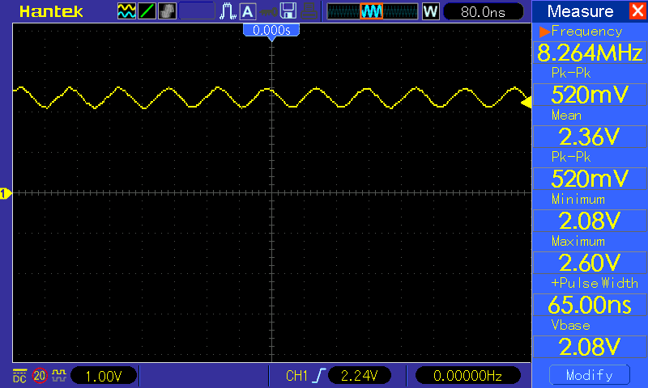
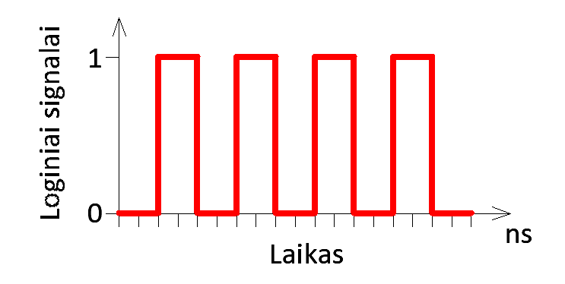
Elektronikos grandinė iš 3 komponentų. Kas gali nepavykti?
Rezultatas, kurio laukta
Gautas (pirminis) rezultatas

Slide 10
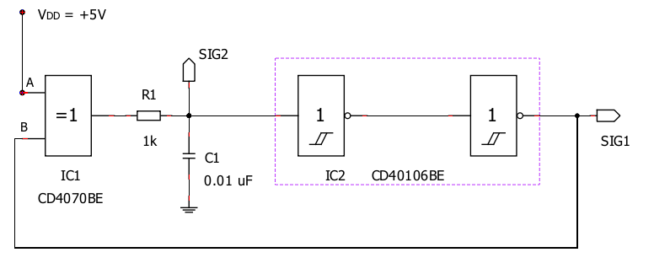
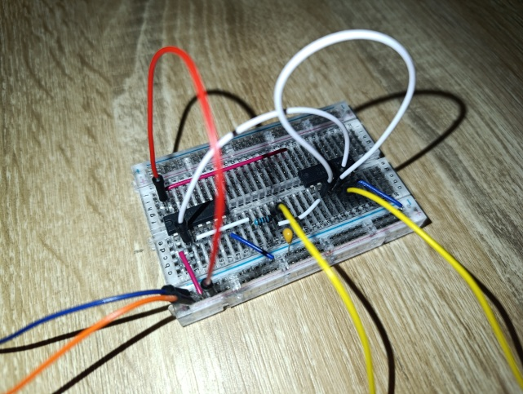
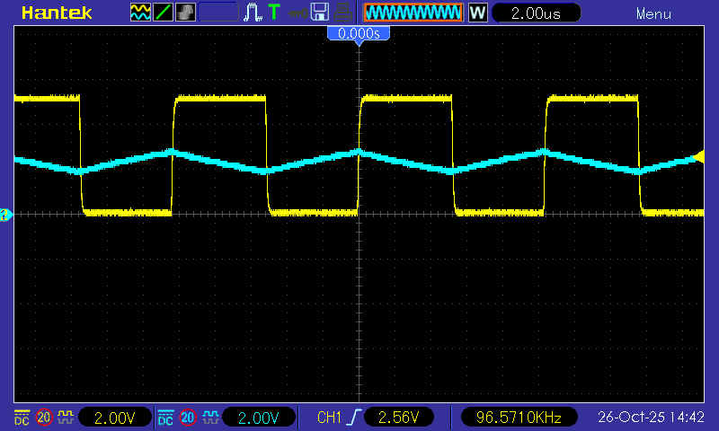
Elektronikos grandinės tobulinimas
Surinkta grandinė
Generuojamo signalo oscilograma

Slide 11
STEAM projektų pavyzdžiai

Slide 12
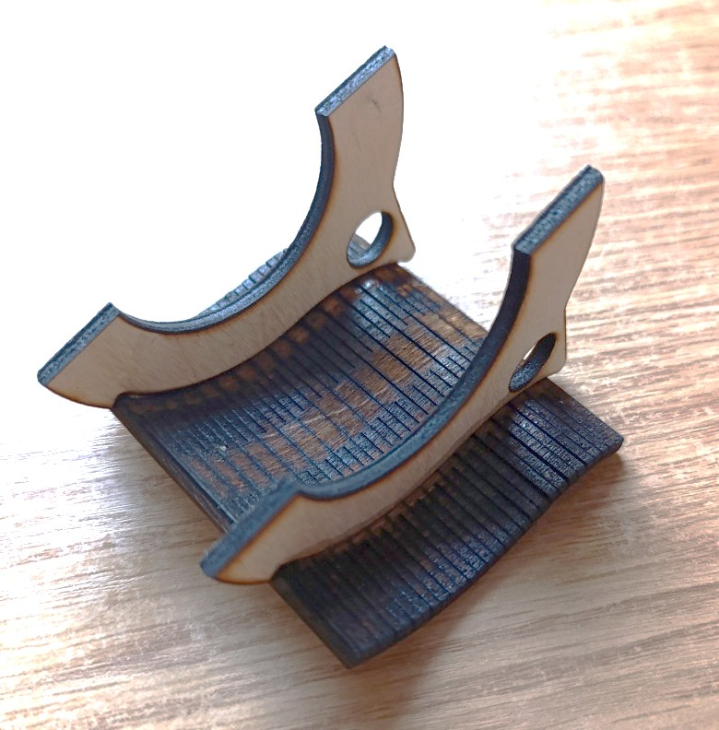
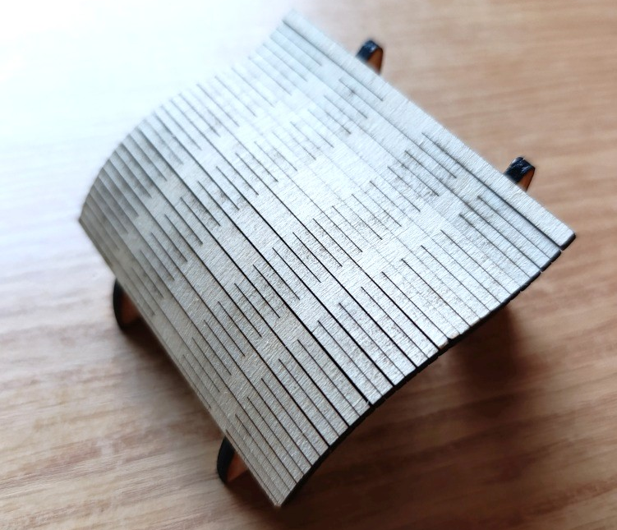
Medienos pjaustymas lazeriu
„Fasadinis“ vaizdas
Apvertus aukštyn kojom

Slide 13
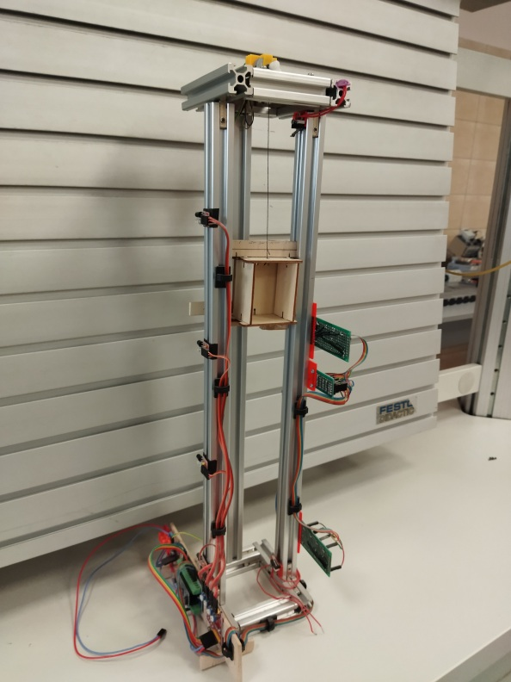
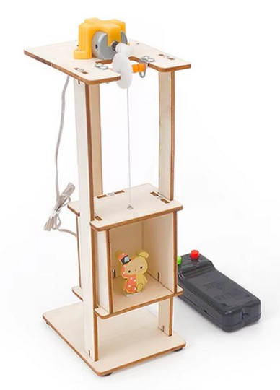
Žaislinio lifto tobulinimas
Medinis žaisliukas
Modifikuotas projektas

Slide 14
Ir vėl šiek tiek bendrųjų įžvalgų

Slide 15
Projektavimo programų licencijos mokymui
Autodesk – „educational“ licencijos mokiniams ir mokytojams;
Solidworks – mokyklinės licencijos (svietimas.inre.lt/pradzia);
Yenka – asmeninės nemokomos licencijos entuziastams;
QElectroTech – 2D schemoms rengti (https://qelectrotech.org/)
Festo FluidSim – elektrotechnikos, elektronikos, pneumatikos ir hidraulikos sistemų simuliacijos (tik mokomos licencijos)

Slide 16
Ko reikia mokytojui?
Mokytojai turi turėti pasirinktos inž. technologijų krypties žinių.
Kuriant užduotis, padeda KPMPC teorinių ir praktinių užduočių sąsiuviniai: kpmpc.lrv.lt → Profesinis mokymas → Programos ir ištekliai → Mokymo (mokymosi) ištekliai → Teorinių ir praktinių užduočių sąsiuviniai
Būtinos ir teorinės žinios, ir praktika.

Slide 17
Inžinerinių technologijų „spąstai“ mokiniams
Jei kartu mokomasi ir profesijos (pvz. mechatronikos), dar nėra garantijos, kad mokinys geriau pasiruoš valstybiniam brandos egzaminui;
Nebus lengviau, nei mokytis fizikos.

Slide 18
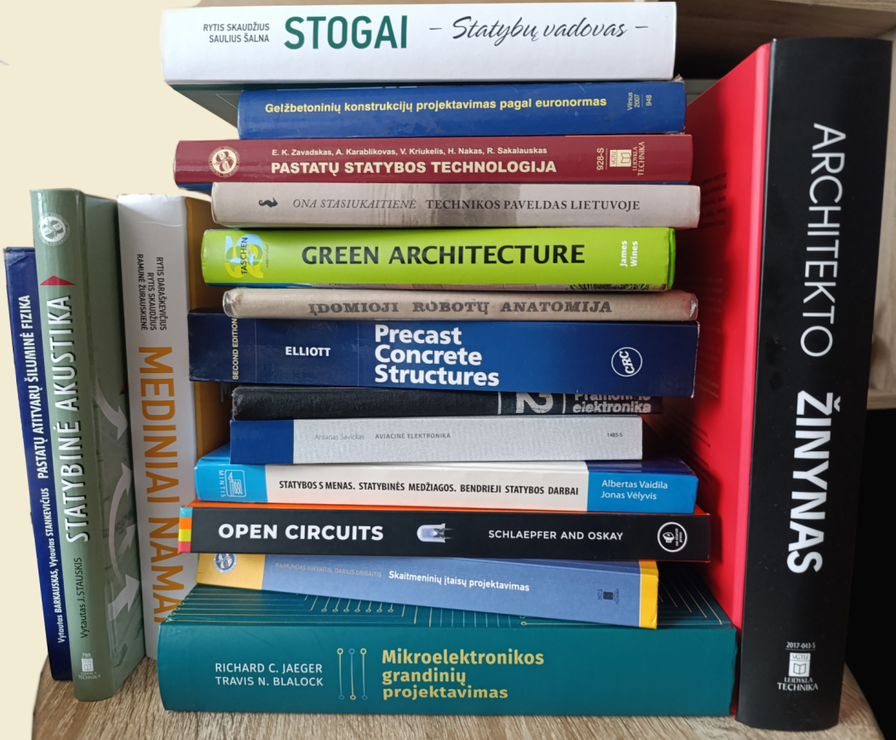
Sėkmės mokantis ir mokant!

